Slide 1
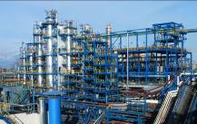
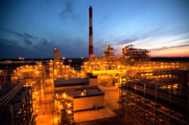
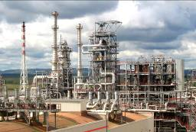
ОАО «ВНИПИнефть»
Баланс производства судового топлива с учетом четырехсторонних соглашений по модернизации НПЗ
Капустин В.М. Генеральный директор ОАО «ВНИПИнефть»,
зав. кафедрой технологии переработки нефти РГУ нефти и газа им. И.М.Губкина, Заслуженный деятель науки РФ
Санкт-Петербург, июнь 2015г.

Slide 2
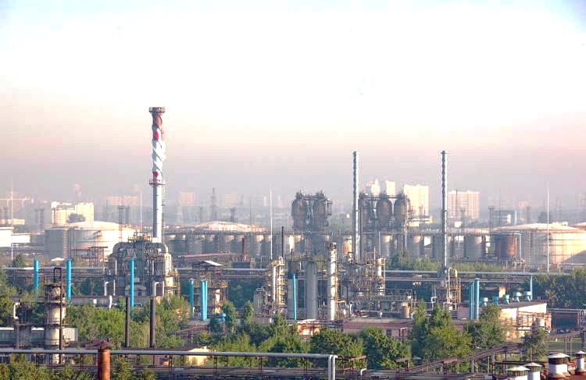
СОСТОЯНИЕ НЕФТЕПЕРЕРАБОТКИ В РОССИИ В 2014 г.
Состав: 28 крупных, 8 средних, более 250 мини-НПЗ
(% к 2013г.)
Объем переработки – 288,9 млн.т (+6%) (3-е место в мире)
Произведено:
диз. топливо – 77,3 млн.т (+7,4%)
мазут – 78,3 млн.т (+1,8%)
Глубина переработки нефти – 72,3%

Slide 3
МЕРЫ ПРАВИТЕЛЬСТВА РФ ПО УСКОРЕНИЮ ВВОДА НОВОГО ТЕХНИЧЕСКОГО РЕГЛАМЕНТА ПО КАЧЕСТВУ НЕФТЕПРОДУКТОВ
Совершенствуется налоговая политика, направленная на повышение качества нефтепродуктов
До 2020 г. запланировано строительство и реконструкция 124 установок вторичной переработки нефти, что позволит перейти к производству высококачественных нефтепродуктов по стандартам Евро 4 и 5

Slide 4
ИНВЕСТИЦИИ В МОДЕРНИЗАЦИЮ РОССИЙСКОЙ НЕФТЕПЕРЕРАБОТКИ
Динамика роста инвестиций
Млрд. руб.
Для продолжения реализации намеченной Правительством РФ программы развития нефтепереработки потребуется:
до 2020 г. – 1,5 трл.руб.
ОАО «ЛУКОЙЛ» вложил в модернизацию НПЗ с 2011 г. по 2015 г. включительно около 330 млрд. руб. (6 млрд. $).
ОАО «Газпром нефть» объявила о планах инвестировать значительные средства в развитие нефтепереработки до 2020 г.,: более 350 млрд. руб.

Slide 5
НАЛОГОВЫЕ СТАВКИ НА ТОПЛИВА
В РФ с 01.01.2013 введен запрет на оборот топлива класса 2
Увеличены налоговые ставки на топлива, не соответствующие классам 3-5
Топливо | Налоговая ставка, руб. за тонну
 | 2013г. I – II кв. | 2013г. III – IV кв. | 2014 г.
Дизельное топливо:
не соответствующее классам 3-5 | 5860 | 5860 | 6446
соответствующее классу 3 | 5860 | 5860 | 6446
соответствующее классу 4 | 4934 | 5100 | 5427
соответствующее классу 5 | 4334 | 4500 | 4767
2015 г.
7735
7735
5970
5244

Slide 6
ПРОИЗВОДСТВО ПЕЧНОГО ТОПЛИВА В РФ
Тыс.т.
Янв.-авг. 2010
Сент.-дек. 2010
Янв.-авг. 2011
Сент.-дек. 2011
2012
2013
В 2015 году планируется производство печного топлива в размере 360-400 тыс. т., не учитывая выброса на рынок печного топлива в мае месяце из НПЗ ОАО «ТАНЕКО» в размере 230 тыс.т
Информация Минфина РФ

Slide 7
УВЕЛИЧЕНИЕ ПРОИЗВОДСТВА ТОПЛИВ КЛАССА 4,5
Производство дизельного топлива по классу 4 и 5, млн. т
Наменование | 2011г. | 2012г. | 2013г. | 2014г
Дизтопливо:
класса 4 | 7,0 | 6,3 | 7,4 | 6,1
класса 5 | 12,0 | 17,5 | 27,0 | 45,2
Итого класс 4 и 5 | 19,0 | 23,8 | 34,4 | 51,3
Производство дизельного топлива составило 71,3 млн.т, из них дизельное топливо класса 4 и 5 – 48%
Есть опасение, что сроки по вводу моторных топлив класса 4 и 5 могут быть не выполнены

Slide 8
ОСНОВНЫЕ ПОЛОЖЕНИЯ ПО ОГРАНИЧЕНИЮ ВЫБРОСОВ ПРОДУКТОВ СГОРАНИЯ СУДОВЫХ ТОПЛИВ
Для мировой бункерной отрасли в настоящий момент наибольшее значение имеет Приложение VI MARPOL 73/78 по вопросу ограничения выбросов продуктов сгорания в атмосферу.
В нем определены морские бассейны и районы SECA (SOx Emission Control Areas – зоны контроля за выбросами соединений серы), где, в первую очередь, контролируется выброс оксидов серы и установлены ограничения на ее содержание в судовом топливе.
Таким образом, все суда, проходящие зоны SECA, должны сжигать в этих зонах только такое топливо, в котором содержание серы не превышает 0,1 - 1,5%. Изменение нормы по содержанию серы в топливах затрагивают все виды мазутов и дистилляты.
7

Slide 9
ОГРАНИЧЕНИЯ ПО СОДЕРЖАНИЮ СЕРЫ В БУНКЕРНЫХ ТОПЛИВАХ (ДЕЙСТВУЮЩИЕ И ПЛАНИРУЕМЫЕ)
Дата вступления ограничений в силу | Мазуты |  | Дата вступления ограничений в силу | Дизельные топлива
 | Зоны Seca | Вне зоны Seca |  | Зоны Seca | Вне зоны Seca
19.05.2006 | max 1.5% Baltic Sea SECA |  | 2006 г | max 1.5% | max 1.5% (в портах и территориальных водах стран ЕС)
21.11.2007 | max 1.5% Baltic Sea and North Sea SECA |  | 2007 г
2008 г |  |  | 2008 г |  | max 0.1% (в портах и территориальных водах стран ЕС)
Март 01.03.2010 | max 1.0 % |  | 2010 г
01.01. 2012 |  | max 3.5% | 2012 г
2013 г |  | max 1.5% | 2013 г
01.01. 2015 | max 0.1 % |  | 2015 г
01.01. 2020 г |  | max 0.5% | 2020 г |  | max 0.5%
8

Slide 10
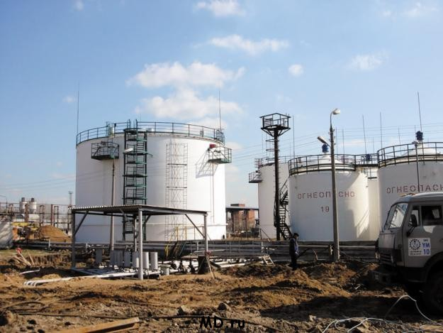
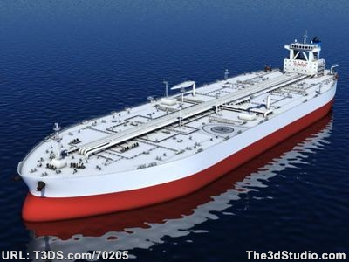
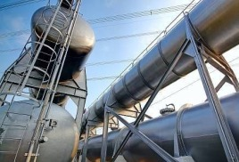
ОСНОВНЫЕ СПОСОБЫ ПРОИЗВОДСТВА МАЛОСЕРНИСТОГО СУДОВОГО ТОПЛИВА
Из нефтей с низким содержанием серы – Ачинский НПЗ, Волгоградский НПЗ, Афипский НПЗ, Новошахтинский НПЗ – сера на уровне 1,0 % масс. в тяжелом топливе и 0,1% мас. для легких судовых топлив;
Топливо, полученное из продуктов и остатков процессов глубокой переработки нефтяного сырья;
Использование преимущественно легкого судового топлива – дизельного – как альтернативы мазуту и вовлечение низкосернистого дизельного топлива в производство судового топлива;
Использование природного газа, биотоплива ;
Применение специальных технологий улавливания и очистки газов от сернистых соединений;
Использование инновационных технологий переработки остатков

Slide 11
ПРОГНОЗ ПРОИЗВОДСТВА СУДОВЫХ ТОПЛИВ И ТОПОЧНОГО МАЗУТА В ЦЕЛОМ ПО РФ
 |  |  |  | тыс.т / год
 | 2015 г. | 2016 г. | 2017 г. | 2020 г. | 2025 г.
Судовое топливо дистиллятное | 8 522 | 8 187 | 8 347 | 9 057 | 9 437
включая технологическую возможность производства | 947 | 1 052 | 1 052 | 2 347 | 2 837
Судовое топливо тяжелое | 4 975 | 5 889 | 5 889 | 3 390 | 3 700
вкл. производство с целью повышения эффективности переработки нефти | 1 750 | 2 664 | 2 664 | 2 700 | 2 900
Топочный мазут | 74 773 | 74 209 | 70 334 | 58 994 | 36 729
*) в том числе 78,8 тыс.тонн судового топлива дистиллятного по прочим независимым НПЗ, не вошедшим в перечень НПЗ по техническому заданию
С учетом технологической возможности производства прогнозируется рост выпуска судовых топлив до 2020 – 2025 гг.
Объем производства судовых топлив без учета технологической возможности производства снизится к 2020 году на 18%, к 2025 г. - на 20% по сравнению с 2013 г.
К 2025 году доля производства судовых топлив, как технологической возможности, в общем объеме производства, составит 30%

Slide 12
ПРОГНОЗ ПРОИЗВОДСТВА СУДОВЫХ ТОПЛИВ И ТОПОЧНОГО МАЗУТА ПО ВИНК
 |  |  |  | тыс.т / год
ВИНК | 2015 г. | 2016 г. | 2017 г. | 2020 г. | 2025 г.
ОАО "НК "Роснефть"
Судовое топливо дистиллятное | 2 455 | 2 470 | 2 470 | 2 690 | 2 930
вкл. технологическую возможность производства | 580 | 595 | 595 | 1 570 | 1 810
Судовое топливо тяжелое | 735 | 735 | 735 | - | -
вкл. производство с целью повышения эффективности переработки нефти | 400 | 400 | 400 | - | -
Топочный мазут | 27 110 | 27 235 | 25 650 | 17 235 | 12 730
ОАО "АНК "Башнефть"
Судовое топливо дистиллятное | 85 | 85 | 85 | 85 | 85
вкл. технологическую возможность производства | 85 | 85 | 85 | 85 | 85
Топочный мазут | 3 315 | 3 315 | 3 315 | 1 955 | 1 955
ОАО "ЛУКОЙЛ"
Судовое топливо дистиллятное | 680 | 680 | 680 | 870 | 870
Топочный мазут | 8 980 | 8 980 | 8 540 | 6 550 | 2 685
ОАО "Сургутнефтегаз"
Топочный мазут | 5 680 | 5 680 | 5 680 | 3 920 | 2 120
ОАО "Газпром нефть"
Судовое топливо дистиллятное | 1 020 | 1 020 | 1 020 | 1 050 | 1 050
Судовое топливо тяжелое | 2 200 | 2 200 | 2 200 | - | -
Топочный мазут | 9 630 | 9 550 | 9 000 | 8 550 | 3 730
ОАО "Татнефть" (ОАО "ТАНЕКО")
Судовое топливо дистиллятное | 1 210 | 1 210 | 1 210 | 1 210 | 1 210
Топочный мазут | 2 040 | 2 040 | 840 | 3 410 | -
ОАО "Газпром нефтехим Салават"
Топочный мазут | 1 320 | 1 320 | 1 320 | 1 560 | 230
Производство тяжелых судовых топлив будет прекращено к 2020-25 гг.
Наиболее крупными производителями судового топлива дистиллятного являются ОАО «НК Роснефть», ОАО «Газпром нефть» и ОАО «Татнефть»

Slide 13
Процессы, позволяющие получить компоненты
малосернистых судовых топлив
Термические
(Коксование,
висбрекинг)
Прямая перегонка малосернистых нефтей
Гидроочистка прямогонных дизельных топлив
Гидрогенизационные
( Гидрокрекинг,
гидроконвверсия)
Гидроочистка газойлевых фракций вторичных процессов
Каталитические
(Каталитический крекинг)

Slide 14
ВВОД УСТАНОВОК ПЕРВИЧНОЙ ПЕРЕРАБОТКИ НЕФТИ в 2015 г.
ОАО «Газпром нефть»
Москва, 6,0 млн. т/г
Омск, 8,0 млн. т/г
ОАО «НК «Роснефть»
Рязань, 5,4 млн. т/г
ОАО «ЛУКОЙЛ»
Волгоград, 6,0 млн. т/г
ОАО «Татнефть»
Нижнекамск, 7,0 млн. т/г
ОАО «Альянс»
Хабаровск, реконструкция, увеличение мощности на 400 тыс.т/г

Slide 15
ПРИРОСТ МОЩНОСТЕЙ ППН НА РОССИЙСКИХ НПЗ
Прирост мощностей ППН
на российских НПЗ
14.0
12.0
До 2018 г. мощности
первичной переработки
10.0
нефти увеличатся еще на
Млн. т/год
20 млн. т в год
8.0
6.0
4.0
2.0
0.0
2013
2013
2014
2015
2016
2017
2018
2019
2020
-
2012
Проекты
Источник: ИГ "Петромаркет"

Slide 16
ПЕРЕРАБОТКА ВЫСОКОСЕРНИСТЫХ НЕФТЕЙ
В настоящее время на российских НПЗ перерабатывают нефти с содержанием серы до 2,0% мас.
В ближайшей перспективе в России произойдет увеличение доли высокосернистых нефтей (с содержанием серы >2,0 % мас.), направляемых на переработку
Увеличение в нефти содержания серы влечет за собой:
снижение выработки моторных топлив
увеличение расходов на переработку нефти
Капитальные вложения на создание мощностей по переработке высокосернистых нефтей на 15-20% больше капитальных вложений на переработку нефтей с содержанием серы до 1,8 % мас.

Slide 17
УСТАНОВКИ, ПОВЫШАЮЩИЕ КАЧЕСТВО ДИЗЕЛЬНОГО ТОПЛИВА, ВВЕДЕННЫЕ В 2014-2015 гг.
ОАО «Газпромнефть - МНПЗ» – 2,0 млн.т/г
ОАО «Газпромнефть - ЯНОС» – 1,5 млн.т/г
ООО «ЛУКОЙЛ-Ухтанефтепереработка» - 2,0 млн.т/г (реконструкция)
ООО «ЛУКОЙЛ-Пермнефтеоргсинтез» - 1,8 млн.т/г (реконструкция)
ОАО «Орскнефтеоргсинтез» - 2,0 млн.т/г (реконструкция)
Гидроочистка дизельного топлива

Slide 18
ПЛАН ВВОДА УСТАНОВОК, ПОВЫШАЮЩИХ КАЧЕСТВО ДИЗЕЛЬНОГО ТОПЛИВА в 2015 г.
Гидроочистка дизельного топлива
ООО «Лукойл-Пермнефтеоргсинтез» 1,5 млн. т/г
ОАО «Антипинский НПЗ» 2,6 млн. т/г
ПЕРЕНОС СРОКОВ ВВОДА В ЭКСПЛУАТАЦИЮ УСТАНОВОК, ПОВЫШАЮЩИХ КАЧЕСТВО НЕФТЕПРОДУКТОВ
ОАО «Ангарская НХК»- 4,0 млн.т/г (2016→2017)
ОАО «Комсомольский НПЗ» 1,4 млн.т/г (2016→2018)
ОАО «Ачинский НПЗ» - 1,6 млн.т/г (2016→2017)
ОАО «Сызранский НПЗ» - 2,5 млн.т/г (2016→2017)
ОАО «Ильский НПЗ» - 1,2 млн.т/г (2015→2018)
ОАО «Новокуйбышевский НПЗ» - 2,7 млн.т/г (2016→2018)
ОАО «Афипский НПЗ»- 1,9 млн.т/г (2015→2019)
Гидроочистка дизельного топлива

Slide 19
ГИДРООЧИСТКА ДИЗЕЛЬНОГО ТОПЛИВА ОАО «АНГАРСКИЙ НХК»
Мощность – 4 млн. т/г с получением ДТ Евро-5
Лицензиар и разработчик базового проекта - Exxon Mobil
Объем работ ОАО «ВНИПИнефть»: приемка базового проекта, рабочее проектирование, авторский надзор
Новые технические решения:
Используется технология, сочетающая в себе гидроочистку и гидродепарафинизацию дизельного топлива
Два потока:
1 – летнее ДТ
2 – зимнее и летнее ДТ
Длительность рабочего цикла катализатора :
1-й поток – 3 года
2-й поток – 4 года
Состояние проекта:
рабочее проектирование выполнено ~ на 50%
оборудование закуплено ~ на 90%
строительно-монтажные работы выполнены ~ на 10%
Срок ввода в эксплуатацию – 2017 г.

Slide 20
ОАО «ВНИПИнефть»
Каталитический крекинг
ОАО «Газпромнефть-Омский НПЗ»- 2,5 млн.т/г (реконструкция)
ООО «ЛУКОЙЛ-Нижегороднефтеоргсинтез»- 2 млн.т/г
Висбрекинг
ОАО «Хабаровский НПЗ»
ПЕРЕНОС СРОКОВ ВВОДА В ЭКСПЛУАТАЦИЮ УСТАНОВОК ГЛУБОКОЙ ПЕРЕРАБОТКИ НЕФТИ
ОАО «Ачинский НПЗ» – 2,0 млн.т/г. 2016→2017
ООО «Комсомольский НПЗ» – 2,0 млн.т/г. 2016→2018
ОАО «Новокуйбышевский НПЗ» - 2,0 млн.т/г 2016→2018
ЗАО «РНПК» - 2,2 млн.т/г 2019→2020
ООО «Туапсинский НПЗ» - 4,0 млн.т/г 2016→2020
ОАО «Славнефть-ЯНОС» - 2,0 млн.т/г. 2020→2022
Гидрокрекинг
ОАО «Рязанская НПК» после 2020
ОАО «Газпром нефтехим Салават» 1,1 млн.т/г 2015 →2016
ОАО «Сызранский НПЗ» 1,1 млн.т/г 2015 →2017
ОАО «Новокуйбышевский НПЗ» 1,1 млн.т/г 2015→2016
Каталитический крекинг

Slide 21
КОМПЛЕКСЫ ГИДРОКРЕКИНГА ВАКУУМНОГО ГАЗОЙЛЯ
ОАО «ТАНЕКО»
Мощность: 2,9 млн.т
Лицензиары: гидрокрекинг - Chevron Lummus, гидродепарафинизация – ExxonMobil, производство водорода – Haldor Topsoe
Генеральный проектировщик: - ОАО «ВНИПИнефть»»
Объем работ ОАО «ВНИПИнефть»: разработка проектной и рабочей документации, поставка оборудования, авторский надзор
Пущен в эксплуатацию в 2014 г.
ООО «ПО «КИРИШИНЕФТЕОРГСИНТЕЗ»
Мощность: 2,9 млн.т
Лицензиар гидрокрекинга – Chevron Lummus
Объем работ ОАО «ВНИПИнефть»: разработка рабочей документации установок вакуумной перегонки и висбрекинга, участие в поставке оборудования
Введена в эксплуатацию в 2014 г.
ЗАО «РЯЗАНСКАЯ НПК»
Мощность: 2,0 млн.т
Состав комплекса : гидрокрекинг вакуумного газойля (лицензиар - UOP); производство водорода (лицензиар - Lurgi); производство серы (лицензиар - Jacobs)
Объем работ ОАО «ВНИПИнефть»: разработка предпроектной и проектной документации
Состояние проекта:
разработаны базовые проекты
выполнена предпроектная проработка
закупка оборудования выполнена на 25%
начата разработка проектной документации
Срок ввода в эксплуатацию: 2016г.

Slide 22
ПЛАН ВВОДА УСТАНОВОК, УГЛУБЛЯЮЩИХ ПЕРЕРАБОТКУ НЕФТИ в 2015 г.
ОАО «Куйбышевский НПЗ» –1,2 млн.т/г
ОАО «Сызранский НПЗ» –1,2 млн.т/г
ОАО «Газпром НефтехимСалават» – 1,2 млн.т/г
ОАО «Нижегороднефтеоргсинтез» –2,0 млн.т/г (вторая очередь)
ОАО «Газпромнефть-Омский НПЗ» – 2,5 млн.т/г (реконструкция) ОАО «Газпромнефть-МНПЗ» – 2,3 млн.т/г (реконструкция)
Каталитический крекинг
ОАО «Комсомольский НПЗ» – 2,0 млн.т/г
ОАО «Новокуйбышевский НПЗ» –2,0 млн.т/г
ОАО «Хабаровский НПЗ» - 0,5 млн.т/г
Гидрокрекинг

Slide 23
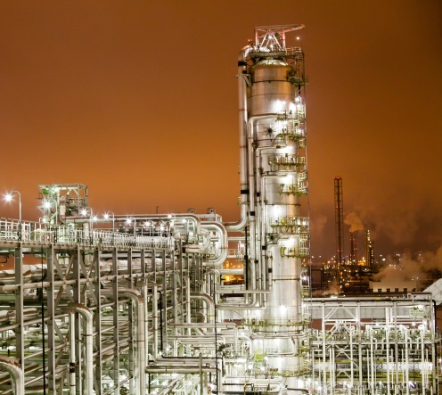
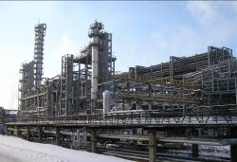
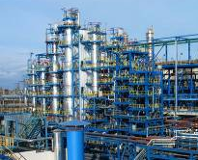
ОАО «ВНИПИНЕФТЬ» - ВЕДУЩАЯ В РОССИИ ИНЖИНИРИНГОВАЯ КОМПАНИЯ В ОБЛАСТИ НЕФТЕПЕРЕРАБОТКИ
85 лет на рынке инжиниринговых услуг
Численность персонала – всего 954 чел., в т.ч.: в Московском офисе – 630 чел., в Пермском филиале – 286 чел.
Компания оснащена всеми современными средствами ИТ-технологий; использует более 150 программных средств проектирования, в т.ч. PDMS
Наиболее крупные проекты по нефтепереработке за последние годы:
Установки первичной переработки нефти, каталитического крекинга и гидроочистки бензина (ОАО «ТАНЕКО», ОАО «ТАИФ-НК», ООО «ПО «Киришинефтеоргсинтез»)
Комплекс гидроочистки вакуумного газойля (ЗАО «Рязанская НПК»)
Комплексы гидрокрекинга вакуумного газойля (ОАО «Татнефть», ЗАО «РНПК», ООО «Славнефть-Ярославнефтеоргсинтез», ООО «ЛУКОЙЛ-Пермнефтеоргсинтез»)

Slide 24
ВЫВОДЫ
Основными направлениями развития нефтепереработки России до 2020 года являются:
Увеличение глубины переработки нефти
Повышение качества нефтепродуктов до требований Евро 4, 5
Правительством РФ приняты меры по интенсификации модернизации нефтеперерабатывающей промышленности России
Планами нефтяных компаний предусмотрено строительство и реконструкция 124 установок
Сокращение производства топочного мазута до 13-14 млн. т/г. с резким сокращением доли мазута для нужд энергетики (с 10 до 6,5 млн. т/г.) и увеличением доли бункерного топлива (с 4 до 8 млн. т/г.)
Прогнозируется уменьшение доли тяжелого судового низкосернистого топлива и увеличение его стоимости на рынке.
Смещение производства судового топлива от НПЗ к потребителю.
Необходимость изучения возможности использования альтернативных вариантов: дизельного топлива вместо мазута; использование природного газа, биотоплива и т.д.
23

Slide 25
Спасибо за внимание

